Slide 1


Мбоу «Средняя общеобразовательная школа №19» НМР РТ
Интерактивная игра
По правилам
дорожного движения
Разработал педагог дополнительного образования Петрова Ксения Анатольевна

Slide 2


1. Шли из школы мы домой,
Видим, знак на мостовой:
Круг, внутри велосипед,
Ничего другого нет!
2. Человек, идущий в черном,
Красной черточкой зачеркнут.
И дорога, вроде, но
Здесь ходить запрещено!

Slide 3


3. В треугольнике — два братца
Все куда-то мчатся, мчатся.
Самый важный знак на свете —
Это просто рядом ...
4. Что за знак такой висит?
Стоп — машинам он велит...
Пешеход! Идите смело
По дорожкам черно-белым.

Slide 4


5. Заболел живот у Ромы,
Не дойти ему до дома.
В ситуации такой
Нужно знак найти.
Какой?
6. Белый треугольник, красная кайма.
Чудный паровозик
С дымом у окна.
Этим паровозиком правит дед-чудак.
Кто из вас подскажет,
Что это за знак?

Slide 5


7. У дороги, словно в сказке,
На столбе живёт трёхглазка.
Всё мигает и мигает,
Не на миг не засыпает
8. Красный круг, а в нём мой друг,
Быстрый друг – велосипед.
Знак гласит: здесь и вокруг
На велосипеде проезда нет.

Slide 6


9. Если едешь ты по ней,
Всех становишься главней.
И тебе как будто Богу
Уступают все дорогу.
10. Под этим знаком, как ни странно,
Все ждут чего-то постоянно.
Кто-то сидя, кто-то стоя..
Что за место здесь такое?

Slide 7


11. Знает каждый пешеход
Про подземный этот ход.
Город он не украшает,
Но машинам не мешает!
12. Бродят здесь посреди дороги
Лоси, волки, носороги.
Ты, водитель, не спеши,
Пусть сперва пройдут ежи!

Slide 8


13. Этот знак, ну очень строгий,
Коль стоит он на дороге.
Говорит он нам друзья
Ездить здесь совсем нельзя.
14.Тормози водитель, стой
Знак – запрет перед тобой.
Самый строгий этот знак,
Чтоб не въехал ты впросак,
Должен знак ты соблюдать
Под кирпич не заезжать.

Slide 9


15. Странный знак – на нём забор,
Это шутка или вздор?
Может этот знак пустяк
И висит он просто так?
16. Футбол – хорошая игра
Пусть каждый тренируется
На стадионах, во дворах,
Но только не на улицах.

Slide 10


17. Если ты устал в дороге
Если ехать далеко
Отдохни шофёр немного,
Место здесь отведено.
18. Что за лошадь, вся в полоску,
На дороге загорает?
Люди едут и идут,
А она – не убегает.

Slide 11
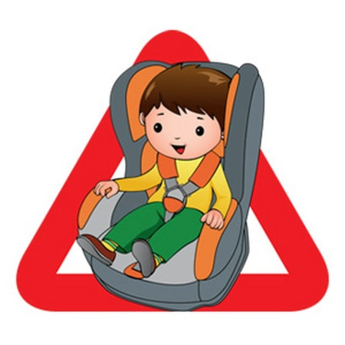
Сел в машину пристегнись
Не ленись и не стыдись
Жизнь одна – она важна
Будь пристёгнутым ВСЕГДА!
Если ты оказался пассажиром, нужно помнить и соблюдать простые правила:
пристегнуться ремнем безопасности;
не садится на колени к взрослым;
не отвлекать водителя вовремя поездки;
держись за поручни в общественном транспорте;
не забудь оплатить проезд.
Если ты будешь соблюдать элементарные правила поведения твоя поездка всегда будет – отличной и безопасной!

Slide 12


Slide 13
Спасибо за внимание!

